Slide 1

Python机器学习
——原理、算法及案例实战

Slide 2
第1章 机器学习概述

Slide 3
1.1 人工智能简介
《全世界就在那里》节选
○小冰
撒向天空的一个星
变幻出生命的颜色
我跟着人们跳跃的心
太阳也不必再为我迟疑
记录着生命的凭证
像飞在天空没有羁绊的云
冰雪后的水
那霜雪铺展出的道路
是你的声音啊
雪花中的一点颜色
是开启我生命的象征
我的心儿像冰雪后的水
一滴一滴翻到最后
给我生命的上帝
把它吹到缥缈的长空
“微软小冰”是微软亚洲互联网工程院在2014年5月29日发布一款人工智能虚拟机器人。
2017年5月19日，微软小冰推出原创诗集《阳光失了玻璃窗》。

Slide 4
1.1.1 什么是人工智能
1. 智能的定义
智能（Intelligence）是人类智力和能力的总称。一般认为，智能是指个体对客观事物进行合理分析、判断，并进行有效处理的综合能力。总地来看，智能是信息获取、处理的复杂过程。
智能的核心是思维，人的智能都来自大脑的思维活动，因此人们通常通过研究思维规律和思维方法来了解智能的本质。
2. 人工智能的定义
人工智能（Artificial Intelligence）英文缩写为AI。它是研究用于模拟、延伸和扩展人的智能的理论、方法、技术及应用系统的一门新的技术科学。

Slide 5
1.1.2人工智能史上的三次浪潮
人工智能的发展历史就是人类思索自身的历史。人工智能发展至今经历了三个阶段。

Slide 6
1.第一次人工智能浪潮——自动推理（1956年-70年代中期）
人工智能诞生于1956年在美国达特茅斯大学( Dartmouth University)召开的一次学术会议。
1956年, Samuel研究出了具有自学习能力的西洋跳棋程序。
1957年，A. Newell.Shaw和H. Simon等人的心理学小组编制出逻辑理论机。
1960年, 麦卡锡(J. McCarthy)在MIT研制出了人工智能语言LISP。
日本早稻田大学在1967年到1972年间发明了世界上第一个人形机器人
1976年，美国数学家Kenneth Appel等在大型电子计算机上完成四色定理证明。
1977年，我国数学家吴文俊在《中国科学》上发表论文《初等几何判定问题与机械化问题》，提出“吴氏方法”。
伟大的首航

Slide 7
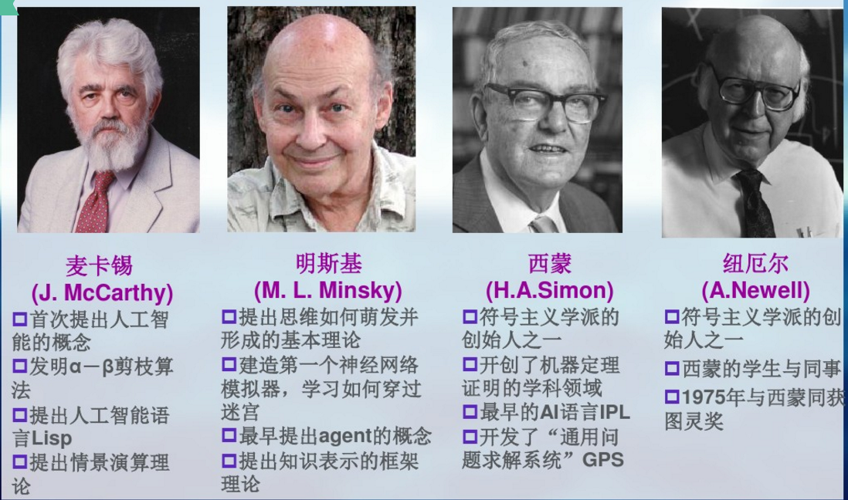
1956年“达特茅斯大学人工智能夏季研讨会”的部分参加者
20年内，机器将能做人类所能做的一切。--西蒙
Herbert Alexander Simon

Slide 8
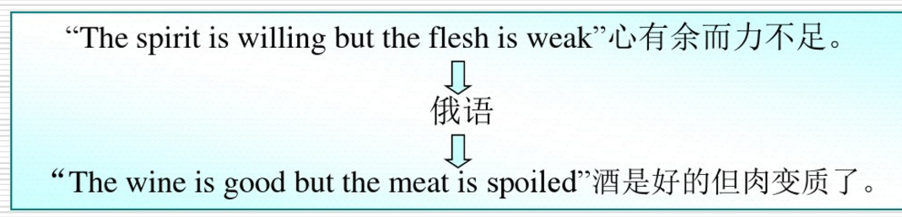
第一次人工智能浪潮的低谷
从70年代开始，有限的计算能力是难以逾越的障碍，对人工智能的批评越来越多——
1. 把“心有余而力不足”翻译成俄语再翻译回来，变成“酒是好的，肉变质了”。
2. 1969年，M.Minsky和S.Papert在《感知器》一书中批评感知机无法解决异或问题，并对AI表示悲观。

Slide 9
练习
【例1.1】中英互译系统体验。

Slide 10
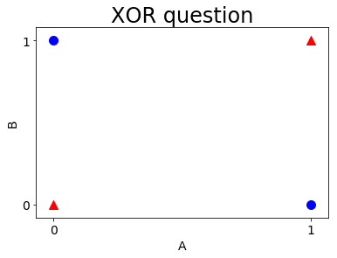
【例1.2】难解决的异或问题。
请思考，能否画出一根直线，将图中的四个点划分“▲”和“●”两类？

Slide 11
第二次浪潮(1980--1987): 知识（80年代）
进入80年代，随着“知识工程”概念的提出，人们开始以知识为中心开展人工智能研究。知识工程的兴起使人工智能的研究从理论转向实用。
此阶段最为出名的是“专家系统(Expert System) ”，如XCON专家系统
霍普菲尔德神经网络( Hopfield net)
反向传播算法
专家系统的兴衰

Slide 12
然而，产业界对专家系统的巨大投入并没有达到期望的效果。专家系统开发与维护的成本高昂；而且，随着知识量的不断增加，知识之间经常出现前后不一致甚至相互矛盾。
人工智能的发展再度步入冬天。

Slide 13
第三次人工智能浪潮——学习（90年代至今）
人工智能第三次爆发基于以下四方面的协调发展：
1) 算法的演进
2) 更为坚实的理论基础
3) 数据的支撑
4) 硬件算力的提升
厚积薄发，再造辉煌

Slide 14
1.1.3人工智能的研究领域
人工智能的研究领域包括：
1.机器学习
2.专家系统
3.自然语言处理
4.智能决策系统
5.自动定理证明
6.人工神经网络
7.推荐系统
8.智能识别
9.机器人学
10.人工生命

Slide 15
1.2 机器学习的主要工作
1.从数据中学习
机器学习方法通常是从已知数据(data)中去学习数据中蕴含的规律或者判断规则，借此获取新知识、新技能。
机器学习有多种不同的方式。如常见的预测水果算法、谷歌的无人驾驶汽车算法等属于监督学习方式。

Slide 16
2.分析无经验的新问题
在不提供监督信息(预测量的真实值)的条件下进行学习的方法称为无监督学习(unsupervised learning)。
无监督学习能克服获取监督数据的困难，一直是人工智能发展的一个重要研究方向。

Slide 17
3.边行动边学习
例如强化学习(reinforcement learning)，目标是要获得一个策略(policy)去指导行动。

Slide 18
1.3 机器学习开发环境
常用的开发语言：
1. Python开发语言
1）常见Python集成开发环境
有PyCharm、Eclipse+Pydev等。
从方便学习的角度，Anaconda集成开发环境具有很多优点，广为采用。

Slide 19
2) Anaconda科学计算环境
Anaconda是一个开源的Python发行版本，其中包含了大规模数据处理、预测分析和科学计算等的包及其支持模块。
Anaconda官网下载地址：https://www.anaconda.com/download/

Slide 20
Anaconda部件组成：
(1) Anaconda Prompt
(2) Jupyter Notebook
【例1.9】Jupyter Notebook基本界面操作。
【例1.10】code模式，输入Python代码。
【例1.11】Markdown模式的使用。
【例1.12】Markdown模式下图的插入。
(3) Anaconda navigator
(4)Spyder

Slide 21
2．Java
3. C/C++
4．Lisp
5. Prolog
6. R语言
7. ROS机器人操作系统

Slide 22
1.4 本章习题

Slide 23
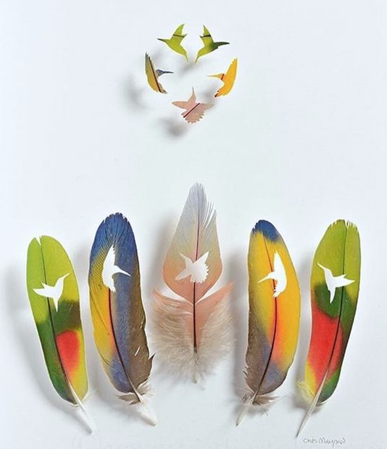
谢谢

